Slide 1
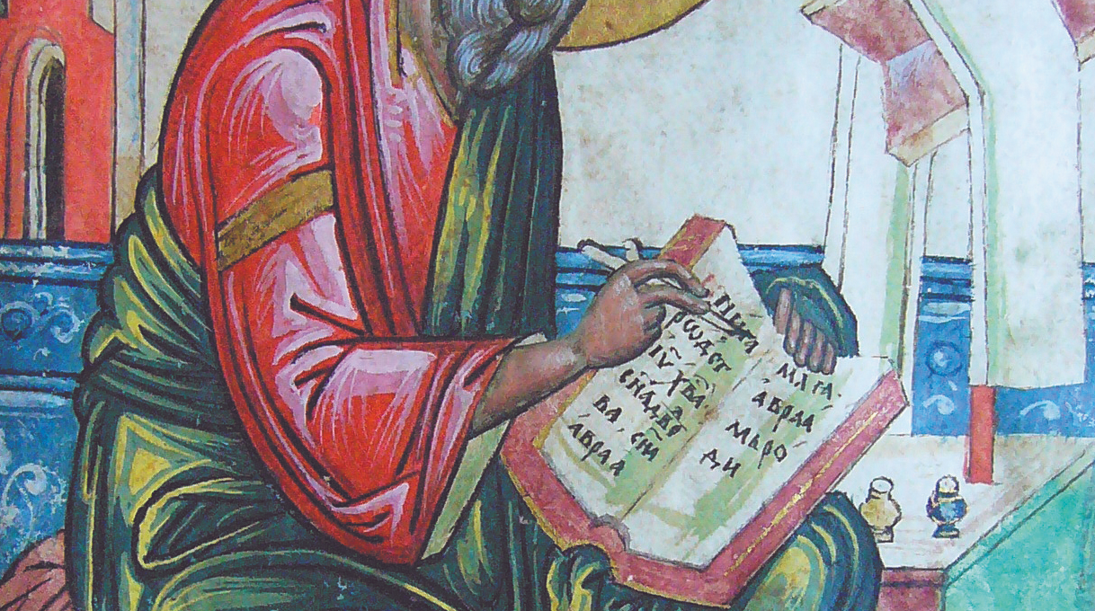
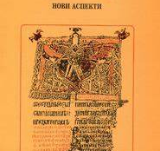
Полемичното слово „За буквите“
Черноризец Храбър

Slide 2
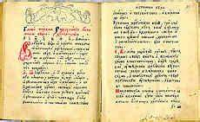
Загадките около текста
В зората на българската литература Черноризец Храбър създава оригиналното полемично съчинение "О писменехь" ("За буквите"), което спонтанно, сякаш с единствен скок, заема място сред постиженията на най-блестящите умове в Европа. Личността на писателя обаче, въпреки всеобщата почит и признание на делото му, си остава най-загадъчната между големите личности в нашата национална история.

Slide 3
Кой се крие зад псевдонима Черноризец Храбър?
Без съмнение, авторът на "Сказание за буквите" е бил черноризец, т.е. монах, най-ниската степен на църковната йерархия, т.нар. "малка схима". Да бъде държан на най-ниско стъпало в Църквата човек с толкова изумителна култура означава, че тогавашните църковни сановници не са ценили знанията и дейността на писателя.
Храбър е име от славянски произход.
Мнозинството от изследвачите на живота и делото на писателя приемат, че това всъщност е псевдоним.

Slide 4
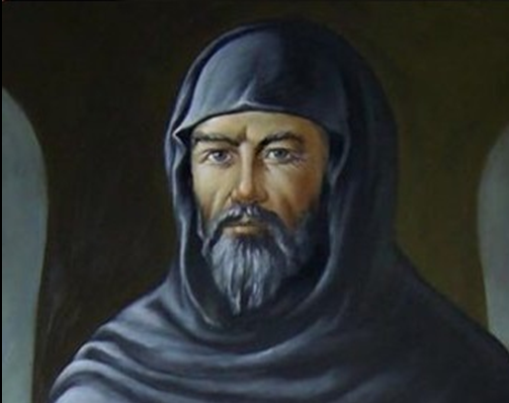
Тези
Свети Климент Охридски
Йоан Екзарх
Черноризец Докс
Наум
Цар Симеон

Slide 5
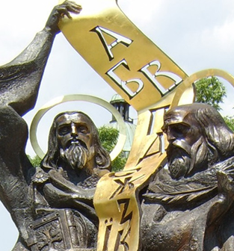
Кой е Черноризец Храбър?
На този въпрос се опитват да отговорят учените през последните два века. Едни предполагат, че това е бил псевдоним на св. Кирил, други – на Йоан Екзарх, трети на Климент, четвърти – на Наум, пети и най-многобройни на Симеон Велики, а шести – на Черноризец Докс, брат на княз Борис I. Но авторитетни професори утвърдиха в научната и учебната книжнина, че това е бил отделен старобългарски книжовник (К. Куев 1967, Алда Джамбелука-Коссова 1980, Донка Петканова 1984, 1992 и други).

Slide 6
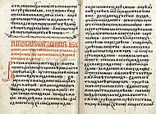
Съчинението и неговите преписи
Най-старият от достигналите до нас преписи на "Сказание за буквите" се съдържа в Иван-Александровия (Лаврентиев) сборник от 1348 г. Но преписи, малко по-късни, от същата епоха или дори по-нови очевидно са по-близко до първообраза в съществени негови места. И това е друга загадка.
Познати са 80 преписа, създадени почти 500 години след написването на текста.

Slide 7
Още загадки и въпросителни
В някои преписи на Сказанието се съдържа известието, че са живи онези, които са видели Кирил и Методий, т.е. онези, които са били покръстени и просветени от Светите братя или са работили с тях. Писателят не уточнява дали е от тези люде, но ясно е, че самият той (най-малкото като съвременник на живите свидетели) е живял и работил в епохата на Константин-Кирил Философ (починал в Рим на 14 февруари 869 г.) и на архиепископ Методий (починал на 6 април 885 г.) или непосредствено след нея, когато са били още живи учениците им: презвитер Наум Преславско-Охридски (починал на 23 декември 910 г.), епископ Климент Охридски (починал на 27 юли 916 г.), епископ Константин Преславски (починал в началото на X в.) и др.

Slide 8
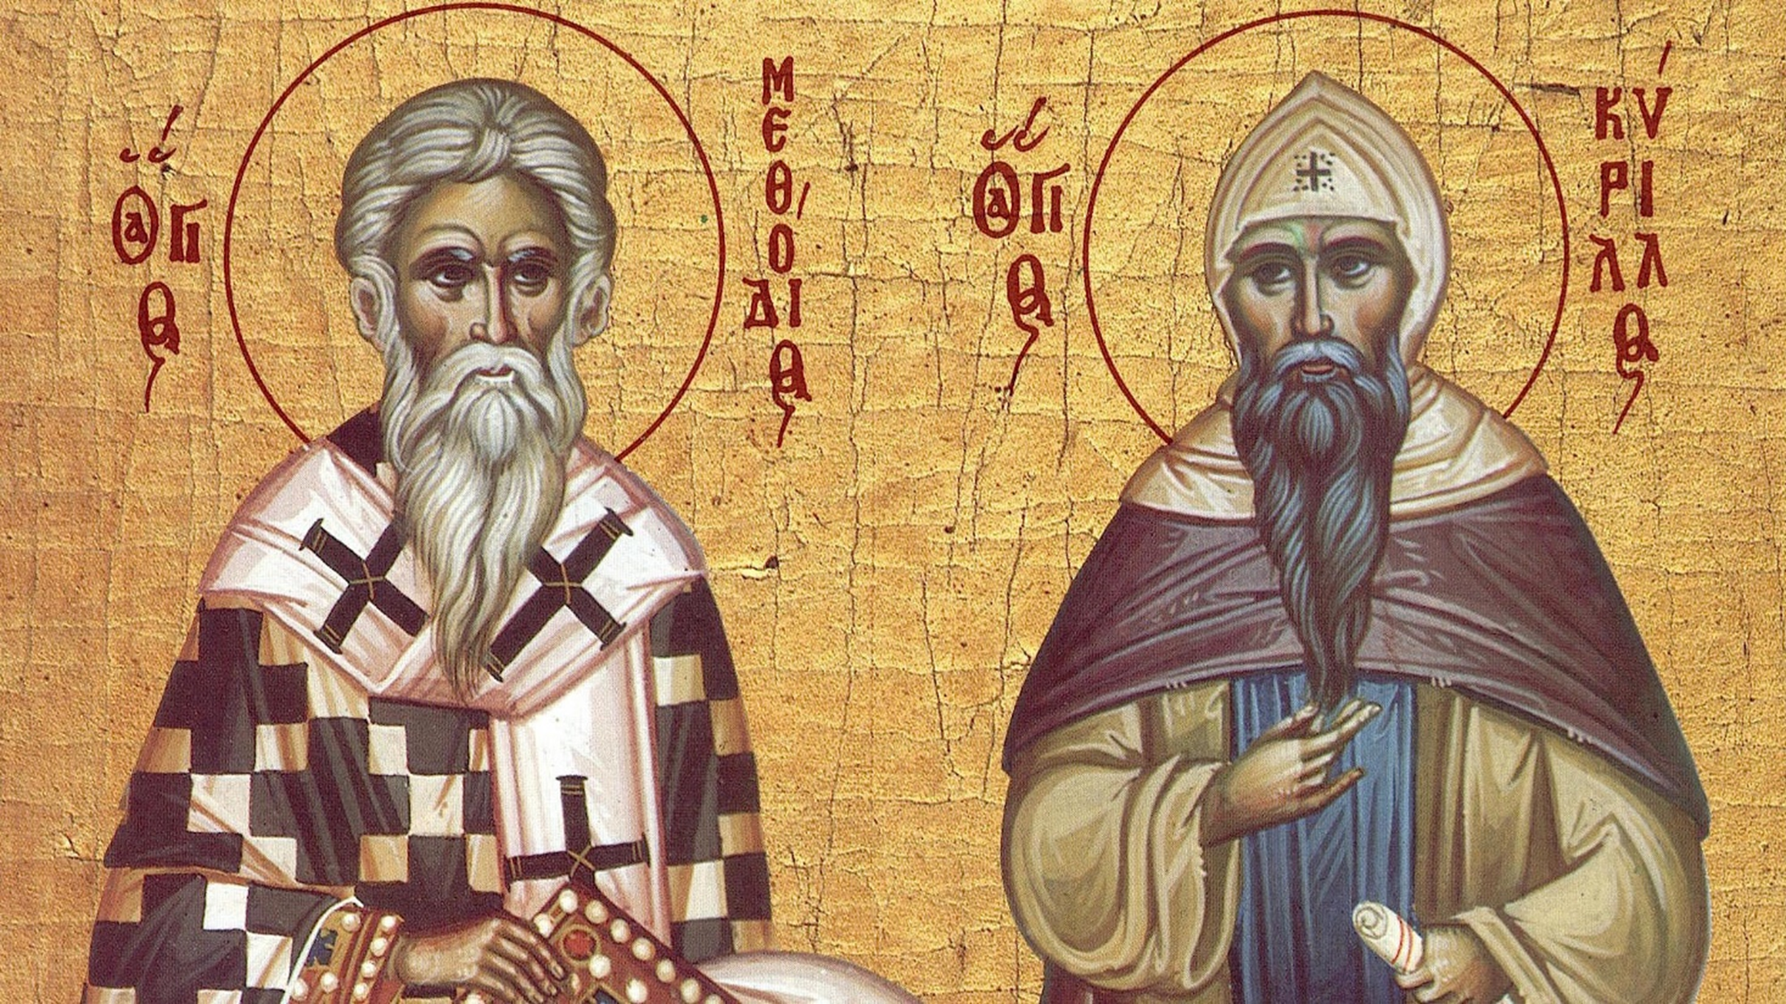
Време на написване на творбата – 893г.
Приема се, че текстът е произнесен публично на Преславския църковно-народен събор, където се взимат няколко важни религиозни решения за продължаващата християнизация на Първата българска държава:
- столицата се премества от Плиска в Преслав;
- Симеон е провъзгласен за княз;
- прогонени са византийските духовници;
- старобългарският заменя гръцкия език в богослужението;
- старобългарският език става официален език само 30 години след създаването на азбуката*.
* за първи път славянски език става официален език на средновековната българска държава.

Slide 9
Жанрови особености на съчинението
Риторическо произведение, принадлежащо към старобългарската ораторска проза;
Полемично слово – сблъскват се две противоположни гледни точки по важен проблем, не е част от богослужебния ритуал
Апология – вид полемично слово, което защитава и възхвалява конкретна теза в спор с друга
Творбата е синкретична* - съдържа елементи от различни жанрове на средновековната проза:
- публицистични;
- сатирични;
- иронизиращи;
- възхваляващи.
Историческа достоверност
- филологически аргументи и факти;
- исторически аргументи и факти.
*синкретизъм – съчетаване на различни, често противоречиви, похвати

Slide 10
Композиция
Някои учени не възприемат „За буквите“ като цялостно произведение, а като част от по-голяма творба. Причина за това е началото на първата фраза: „Прочее“.
Творбата е изградена в три композиционни части:
- встъпление;
- същинска полемика;
- заключителна част.

Slide 11
Встъпление – разкрива културно-историческите промени в средновековния мироглед
Отминаването на езическото време на „черти и резки“;
Проследява се етапът на употреба на гръцки букви за записване на слявянската реч;
Покръстването на славяните в християнството;
Противопоставянето на гръцките букви: „Но как може да се пише добре с гръцки букви: БОГЪ или ЖИВОТЪ“;
Създаването на писменост на роден език като път към Бога;
Делото на св. Кирил като израз на божията милост.

Slide 13
Встъплението
...След това човеколюбецът Бог, който урежда всичко и който не оставя човешкия род без разум, но всички привежда към разум и спасение, смили се над човешкия род, изпрати му свети Константин Философа, наречен Кирил, праведен и истинолюбив мъж, и той им състави 38 букви…

Slide 14
Същинска полемика – изградена е върху реторичен похват *
Под формата на въпроси се въвеждат тезите на триезичниците срещу славянската азбука;
Отговорите на Черноризец Храбър са под формата на антитези*, чрез които иронично, но логично и аргументирано се оборват твърденията на догматиците.
*реторичен похват – използване думи или изрази с цел да се усили въздействието на словото
*антитеза – стилистична фигура, чрез която се изразяват противоположни на тезата разсъждения

Slide 15
1. Химническа и декламативна поезия
ТЕЗА НА ТРИЕЗИЧНИЦИТЕ | АНТИТЕЗА НА ЧЕРНОРИЗЕЦ ХРАБЪР
1. „Някои казват: „Защо е създал 38 букви, когато може да се пише и с по-малко, както гърците пишат с 24 букви?“ | 1. Черноризец Храбър доказва, че е еднакъв броят на гръцките и на славянските букви, като в използването на гръцката азбука се добавят двугласните и знаците, които означават числа.
2. „Други пък казват: „Защо са славянските книги? ...нито пък са изначални като еврейските, римските и гръцките.“ | 2. Нарича безумци защитниците на триезичната ерес и ги оборва с думите: „Но нека да им отговорим, както сме се научили от светите книги, че всичко идва от Бога, а не от другиго“
3. „А други казват, че бог ни е създал буквите.“ | 3. Подчертава боговдъхновеното дело, извършено от св. Кирил: „Затова славянските букви са по-свети и по за почит, защото свят мъж ги е създал, а гръцките – елини езичници“

Slide 16
Оборването на чуждите тези
Авторът представя под формата на въпрос твърдението на своите опоненти, след което го оборва, отговаряйки на въпроса- така доказва, че броят на гръцките букви е еднакъв със славянските – 38.
Прави съпоставки и борави с опозиции – нашата азбука е създадена за кратко време, а гръцката е резултат от дълъг процес.
Съпоставя светостта на Кирил и езичеството на гръцките автори.
Противопоставя истината за популярността на създателите на славянското писмо на непопулярността на гръцките книжовници.

Slide 17
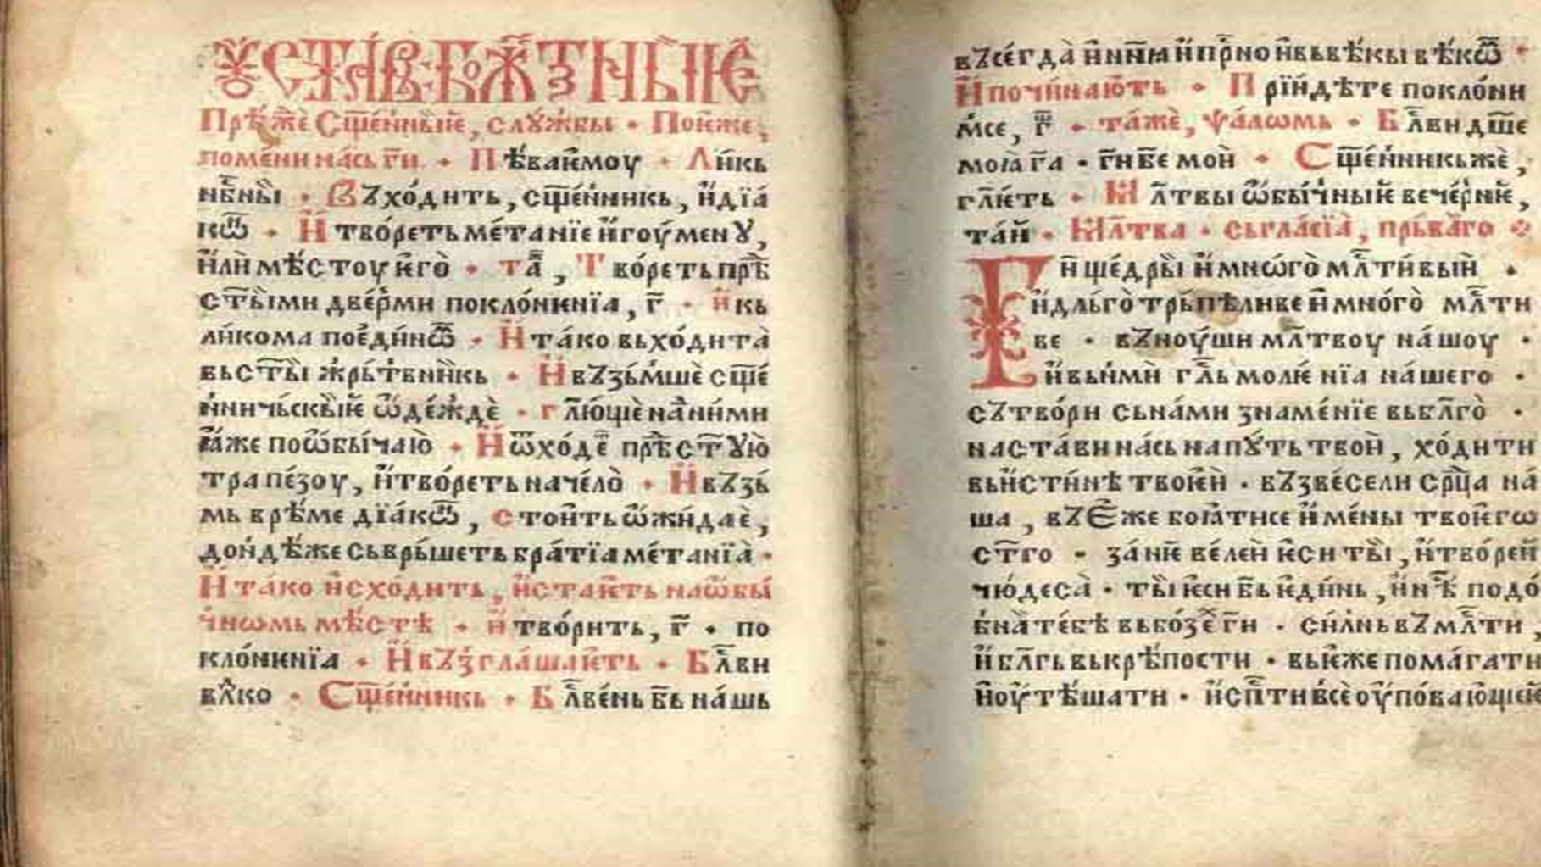
Заключението на творбата
Прославя Бог, дарил славяните със силата и мъдростта на словото и писмеността.
Поставен е акцент върху популярността на делото на св. Кирил, чрез което се подчертават изводите за значението на писменото слово.

Slide 18
Проблеми и конфликти
Правото на съществуване на славянската азбука;
Несъстоятелността на триезичната догма;
Конфликтът е между старобългарския книжовник и опонентите му, между ерудицията и невежеството, между истината и заблудата.

Slide 19
Ценностите, идеите, посланията
Приобщаването на славяните към християнската култура чрез писмения език.
Да разкрие боговдъхновеността на създаването на славянската писменост и на самата писменост.
Възвеличава се делото на Кирил и аргументирано се защитава правото на славяните на собствен език и културно развитие.
Да се обори догматизмът* и невежеството на триезичниците.
*догматизъм – сляпо вярване и подчиняване на определени догми (принципи), които се приемат безрезервно като абсолютна истина.

Slide 20
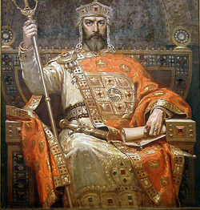
Да запомним
„За буквите“ посочва основните проблеми в развитието на Българското средновековие през IX в. Именно тогава се изгражда култ към славянската азбука и към образа на „праведния и истинолюбив мъж“, който я създава.
„За буквите“ оборва тезата за превъзходството на гръцкия език като по-ранен и свещен за християнството и се подчертава правото на съществуване на християнската писменост, като се възхваляват нейните достойнства – оригиналност, боговдъхновеност, святост.
Защитава се правото на културно равноправие в развитието на народите, актуална и в съвремието.

